Slide 1
Sote-tietojärjestelmät pilvipalveluina
Soveltamisohjeen yhteenveto
Perttu Pöyhtäri, NHG Salivirta Oy

Slide 2
Projektin tavoitteet ja toteutus
Tavoitteena selkeyttää:
Miten pilvisiirtymä vaikuttaa sote-toimialaan?
Pilvipalveluiden sääntely nykytila?
Miten asiakastietoja käsittelevien palveluiden toteuttaminen pilvipalveluna eroaa perinteisistä palvelu- ja tuotantomalleista?
Taustalla, se että kansallinen sääntely ja ohjeistus on koettu osittain epäselväksi ja tulkinnanvaraiseksi. Tämä on johtanut erilaisiin tulkintoihin eri organisaatioissa pilvipalveluiden käytön mahdollisuuksista ja rajoittanut osittain pilvisiirtymää.
Toteutettiin loppuvuodesta 2021
Mukana merkittävä määrä sote-kentän, ministeriöiden ja muiden viranomaistahojen sekä teknologiantoimittajien asiantuntijoita
Menetelminä laajahko pyöreänpöydän keskustelu, haastattelut, kirjalliset lähdemateriaalit sekä luonnosten kommentointi

Slide 3
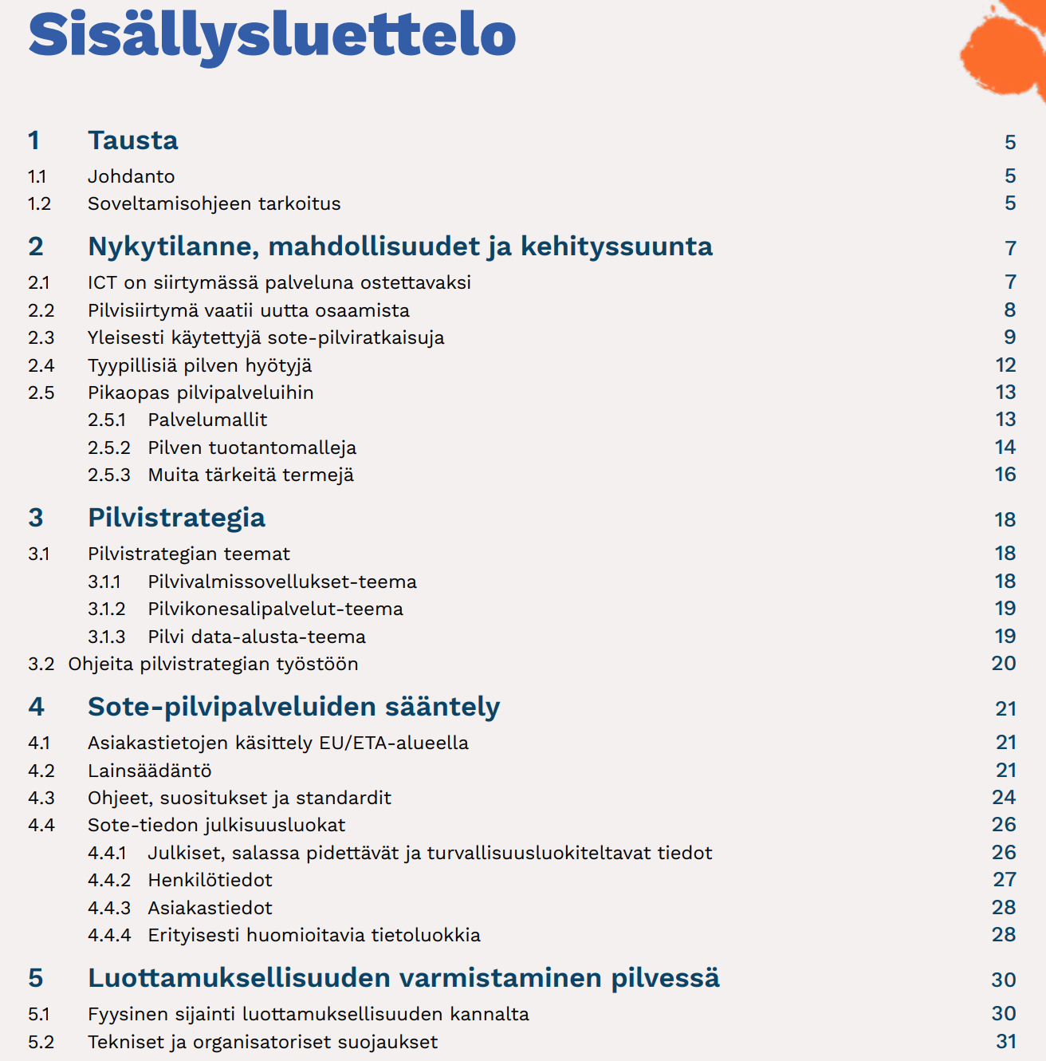
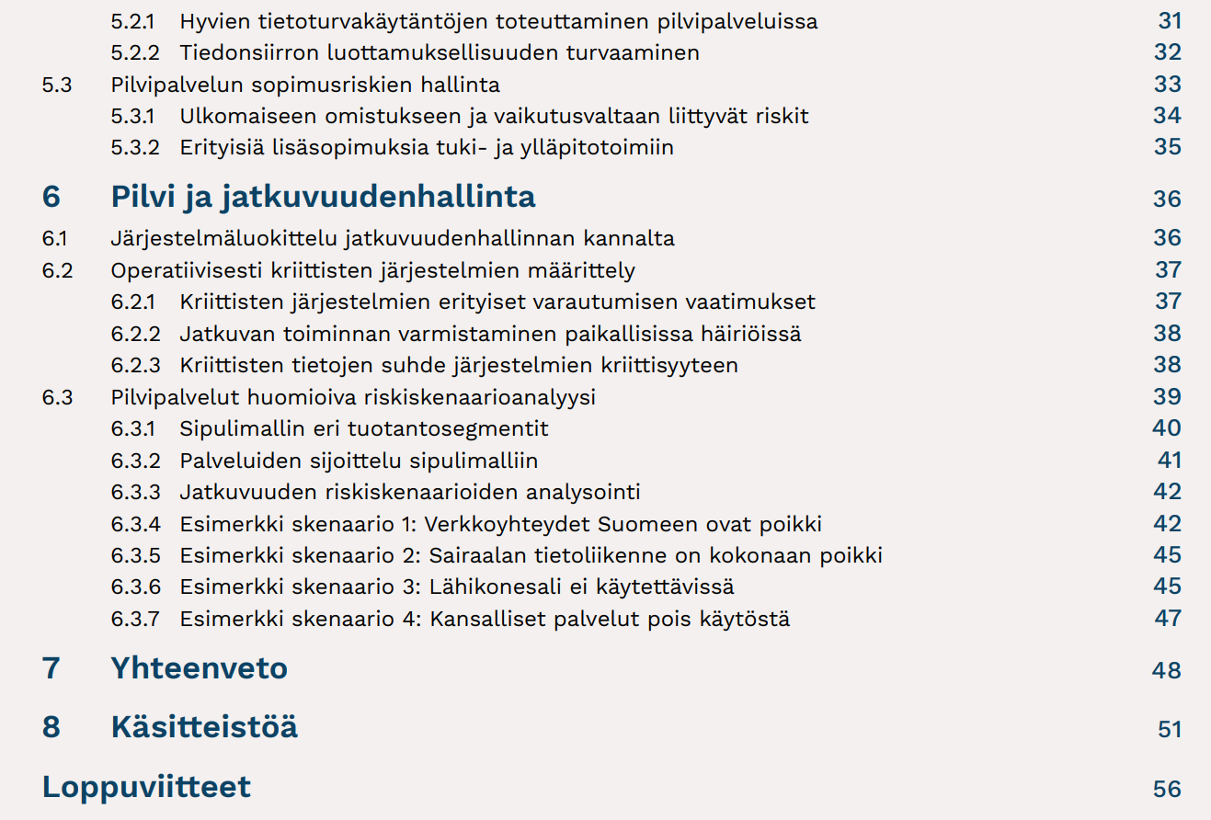
Soveltamisohje

Slide 4
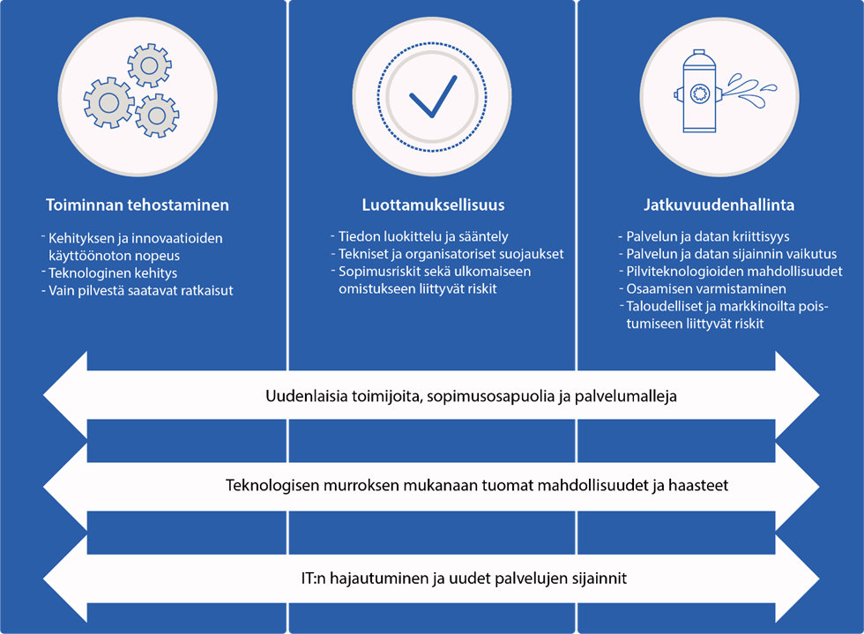
Keskeiset näkökulmat
Keskeiset näkökulmat
Muutosten hallinta vaatii monipuolista uutta osaamista
Yhtäaikaisia muutoksia
Ks. ohjeen luku 2.2

Slide 5
Nykytila

Slide 6
Sote pilvisiirtymä osana ICT trendejä
Merkittävä osa ICT-ratkaisuista siirtyvät palveluna ostettavaksi
Uusilla teknologioilla toteutettavia ICT-palveluja saa enää rajoitetusti oman lähikonesalien alustoille
Yhä useammin nämä ratkaisut on luokiteltavissa pilvipalveluksi.
Teknologiainvestoinnit kohdistuvat pilveen
Kansainvälisesti ICT-panostukset ovat keskittyneet jo noin 10 vuotta pilviteknologioihin.
Suomen sote ICT-kehityksen on olennaista hyödyntää näitä valtavia kehityspanoksia
Kokonaisarkkitehtuuri hajautuu
Erilaiset pilvipalvelut osa ICT-arkkitehtuurin hajautumista organisaation seinien ulkopuolelle. Uusia toimijoita, sopimisosapuolia ja palvelumalleja.
Hajautuvan kokonaisuuden hallinta vaatii erityisosaamista ja aktiivista panostusta.
Kehitys ja innovaatio; pilvipalveluiden käytön rajoittaminen aiheuttaa vaihtoehtokustannuksia
Moderneja ratkaisuja ja innovaatioita ei saada käyttöön. Joudutaan toteuttamaan kalliita erityisratkaisuja sote-tarpeisiin ja osaamisen varmistaminen vaikeutuu.
Tuloksena muita toimialoja hitaampi tehokkuuden kehittyminen, mikä näkyy palveluiden laadussa ja vaikuttavuudessa.
ICT kansainvälistyy
Sote ratkaisut ovat entistä enemmän kansainvälisten markkinoiden vaatimusten mukaan toteutettuja pilvipalveluita
Kansallisten erityisvaatimusten huomioiminen on hyvin rajallista. EU sääntely paremmin tunnettua esim. MDR, GDPR.
Ohjeen luku 2.1

Slide 7
Pilvipalveluiden hyötyjä
Mittakaavaetu
Investointien jakautuminen suurelle joukolle asiakkaita (hankinnat, innovaatio ja automaatio) laskee yksikkökustannuksia.
Automaatio tuo kustannussäästöjä sekä parantaa laatua sekä tietoturvaa.
Erityisosaamisen ja parhaiden käytäntöjen tehokas hyödyntäminen.
Skaalautumiskyky
Kustannukset pienenevät ja/tai palvelun suorituskyky paranee.
Investointitarpeet vähenevät.
Aina ajan tasalla olevat alustat ja sovellukset
Pienemmät inkrementaaliset päivitykset vähentävät suurten migraatio- ja käyttöönottoprojektien tarvetta.
Tietoturva, kehityksen nopeus, kustannustehokkuus ja laatu paranevat tutkitusti päivitysnopeuden kasvaessa.
Nopeammat käyttöönotot ja ketterämpi toiminnan kehittäminen
Pilvipalveluiden palvelu- ja tuotantomallit tukevat organisaation ICT:n ketteröittämistä
Uuden teknologian käyttöönotto usein nopeutuu vuosilla vs. lähikonesalista tuotetut palvelut.
Nykyisin lähikonesaleista tuotettujen, eri toimittajien kymmenissä eri versioissa olevien asiakaskohtaisten asennusten päivitykset ovat työläitä, virheherkkiä ja kalenteriaikaa vieviä
Parempi tietoturva
Pilvipalvelualustojen toimittajien panostukset tietoturvaan ovat massiiviset.
Pilvipalveluiden käyttäjien näkökulmasta osaamistarve muuttuu laajemmaksi uusien teknologioiden myötä.
Pilvialustoilla automatisoituja tietoturvakäytäntöjä.
Kapasiteettia voidaan lisätä ja vähentää nopeasti sekä automaattisesti.

Slide 8
Pilvipalveluita käytetään laajasti ja kasvavissa määrin
Hyvin erilaisia pilviratkaisuja, teknologioita ja ympäristöjä
Organisaatioiden pilvikyvykkyydet sekä pilvisiirtymän tilanne vaihtelevat huomattavasti
Ei ole kaiken kattavaa ”tee näin”-ohjetta, joka kattaa aukottomasti kaikki erilaiset tarpeet, ympäristöt ja ratkaisut
Pilvipalvelut keskittyvät merkittävästi muutaman toimittajan hyperskaalautuville pilvipalvelualustoille.
Näiden osalta kansallisten/EU linjausten terävöittäminen on erityisen tärkeää.
EU:lla ei ole omaa hyperskaalautuvaa pilveä ja pilvisuvereniteetti onkin aktiivinen teema.
Esimerkkejä sote pilvipalveluista:
Sähköposti, kalenteri ja tiimityön ratkaisut (Office 365)
Data-alustat: Tietoallas, tutkijantyötilat, tietovarastot, raportointi
Konesalipalvelut (IaaS/PaaS)
Organisaation toiminnanohjaus, logistiikka ja HR-järjestelmiä (ERP)
Lomakepalvelut
Erilaisia erikoisalakohtaisia järjestelmiä
Hyvinvointialue tasoinen tuotannonohjaus
Leikkaus- ja anestesiajärjestelmien ei-kriittisiä osia
Kansalaisille suunnatut palvelut
Kotiin toimitettavien palveluiden palvelualustat, hyvinvointilaitealustat
Kliininen päätöksenteontuki
Laaturekisterit
Laboratorion tutkimusohjekirja
Terveysportti
Koulutus- ja perehdytysalustat
Puheentunnistus
Asiakastiedon hakukone, aluekatseluratkaisut
www-sivut
Taloautomaatiojärjestelmät (IoT)
Yksityisen sektorin asiakas- ja potilastietojärjestelmät
Kansallisia palveluita
…
Ohjeen luku 2.3

Slide 9
Pilvipalveluiden sääntely sekä luottamuksellisuus

Slide 10
Lainsäädäntö, ohjeet ja suositukset
Lainsäädäntöä:
Asiakastietolaki
THL määräykset (erit. 04/2021 ja 05/2021)
Toisiolaki ja Findata määräykset
GDPR ja tietosuojalaki
Terveydenhuoltolaki
Sosiaalihuoltolaki
Potilaslaki
Julkisuuslaki
Tiedonhallintalaki
MDR
Arviointilaki
Päivystysasetus
Ensihoitoasetus
Laki julkisen hallinnon turvallisuusverkkotoiminnasta
Valmiuslaki
Ohjeet, suositukset ja standardit
VM:n ohjeistukset: Tuottavuutta pilvipalveluilla (2020), laajempi Pilvipalveluiden soveltamisohje (2020) sekä Julkisen hallinnon pilvipalvelulinjaukset (2019)
(Julkri: Julkisen hallinnon digitaalisen turvallisuuden arviointikriteeristö, valmistelussa)
Pitukri: Pilviturvallisuuden kriteeristö
Katakri: Kansallisen turvallisuuden kriteeristö
VAHTI hyvät käytännöt –tukimateriaalit
Tiedonhallintalakiin liittyvät suositukset
Suositus turvaluokiteltavien asiakirjojen käsittelystä pilvipalvelussa
(Suositus salassa pidettävän tiedon käsittelystä pilvipalvelussa, valmistelussa)
Tietosuoja-asetuksen 40 artiklan mukaiset käytännesäännöt (SCOPE ja CISPE)
ISO standardeista 27000, 27017, 27018, 27701 ja 9001
Pilvipalvelualustojen toimittajien koulutusmateriaalit, compliance-dokumentaatiot ja parhaat käytännöt.
Ohjeen luvut 4.2 ja 4.3
Notes:
Ihan lyhyesti vain.

Slide 11
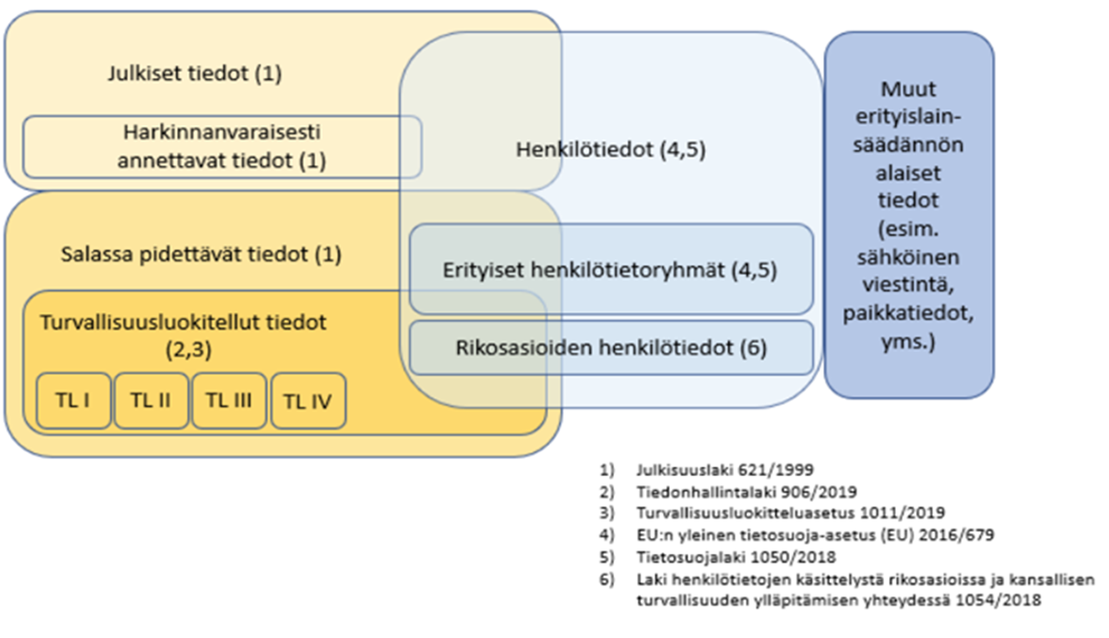
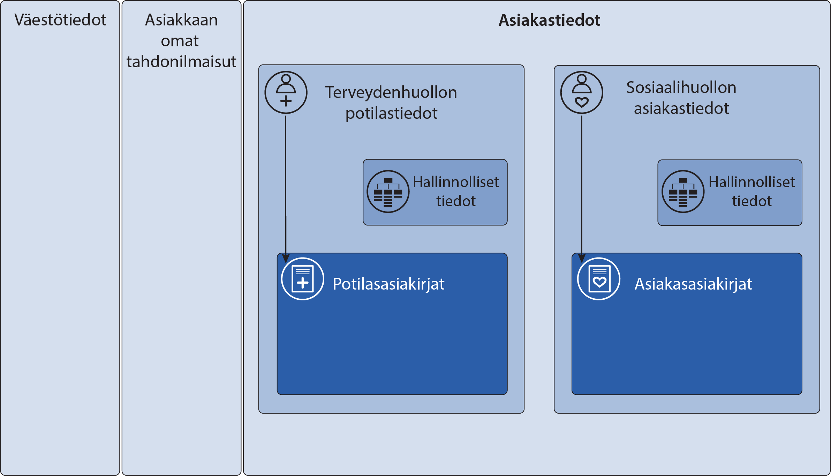
Sote-tiedon julkisuusluokat
Pilvipalveluiden kannalta tärkeimmät tiedon julkisuusluokat:
1) Henkilötieto (asiakkaat, henkilökunta, väestö), GDPR ja tietosuojalain mukainen käsittely.
2) Sosiaali- ja terveydenhuollon salassa pidettävä asiakastieto on suojattava kaikilta ulkopuolisilta.
Asiakastiedot eivät ole turvaluokiteltavia asiakirjoja, joita koskee erityisiä rajoitteita tietojen käsittelyssä.
Sote-organisaatiolla on kuitenkin käytössään turvaluokiteltavia asiakirjoja, esim. varautumiseen liittyen.
Kuvan lähde: DVV ”Suositus salassa pidettävän tiedon käsittelystä” (luonnos)
Ohjeen luku 4.4

Slide 12
…Sote-tiedon julkisuusluokat
Huomioi myös:
Pilvipalveluissa dataa suositellaan säilyttämään pääosin pseudonymisoituna, tämä on tapa toteuttaa GDPR mukaista sisäänrakennettua tietosuojaa teknisenä suojamekanismina.
Pseudonymisoitu asiakastieto on kuitenkin yhä asiakastietoa.
IP-osoite on usein henkilötietoa; huomioi tekniset lokit ja monitorointi.
Aito anonymisointi on haastavaa.
Ohjeen luku 4.4

Slide 13
Sääntelyn linjaukset
Valtionvarainministeriön pilvilinjaukset suosittelevat pilvipalveluiden käyttöä julkishallinnossa aina ensisijaisesti, kun ne ovat paras ratkaisu tarpeeseen (2019)
Sääntely on teknologianeutraalia; pilvipalveluiden käytölle sote-asiakastietoa käsitteleville järjestelmissä ei ole kategorista estettä
Toisaalta pilvipalveluiden on täytettävä samat vaatimukset, kuin perinteisemmillä palvelu- ja tuotantomalleilla toteutettujen palveluiden
Ohjeen luku 4
Notes:
Sote-sääntelyssä ei oteta erityisesti kantaan puoleen-tai-toiseen pilvipalveluiden hyödyntämiseen
Samat perusvaatimukset koskevat pilvessä, ulkoistetuissa konesalissa sekä omassa konesalissa tuotettuja järjestelmiä
Kokonaisuuden riskipohjainen arviointi korostuu
Vaatimuksenmukaisuuden todentaminen on pilvipalveluissa usein erilaista

Slide 14
Palvelun ja tiedon SIJAINTI?
Sääntely ei lähtökohtaisesti eroa sen suhteen talletetaanko ja käsitelläänkö sote asiakastietoja Suomessa vai muualla EU/ETA-alueella
GDPR takaa henkilötiedon vapaan liikkuvuuden; käsittely EU/ETA-alueella samoin perustein kuin Suomessa.
Asiakastietojen käsittely ja tallentaminen on mahdollista myös EU/ETA-alueen ulkopuolella, kun GDPR:n vaatimukset (riskiarviot, siirtoperuste, ..) henkilötietojen siirrolle huomioidaan
Kuitenkin mm. sopimusriskien hallittavuuden vuoksi suositellaan rajaamaan käsittely EU/ETA-alueelle aina kun mahdollista.
Ohjeen luku 4

Slide 15
Erityisiä varautumisen vaatimuksia Säännön vahvistava poikkeus
THL määräyksissä 04/2021 ja 05/2021 asetetaan jatkuvuuden varmistamiselle asetetaan erityisiä varautumisen vaatimuksia julkisen terveydenhuollon ensihoidon ja päivystyksen toteuttamiseen tarvittavien kriittisten järjestelmien osalta (ns. A3-kriittiset):
”Kriittisiä luokan A3 järjestelmiä ovat ne luokan A3 tietojärjestelmät, joita käytetään erikoissairaanhoidossa tai kuntien tai hyvinvointialueiden sairaaloissa tai julkisen perusterveydenhuollon avosairaanhoidossa päivystysvastuun toteuttamisessa ja ensihoidossa taudinmääritykseen, sairauksien tutkimukseen ja hoitoon ja näihin liittyvien asiakastietojen hallintaan. Kriittisten järjestelmien joukkoa on mahdollista laajentaa myöhemmin.”
”Luokan A3 kriittisissä järjestelmissä järjestelmän jatkuva toimivuus tai viiveetön palauttaminen toimivaksi on oltava mahdollista nopeasti sellaisen poikkeavan tilanteen vallitessa, jossa yhteiskunnan verkkoyhteydet on rajoitettu Suomen maantieteellisten rajojen sisäpuolelle.” (liite 3g, vaatimus AKYM16).
Huom:
Nämäkään vaatimukset eivät ole pilvispesifisiä tai kategorisesta rajaa EU/ETA-alueen pilvipalveluiden käyttöä pois keinovalikoimasta.
Julkisen terveydenhuollon päivystysvelvollisten organisaatioiden jatkuvuuden kannalta kriittiset järjestelmät on nykyisin toteutettu valtaosin Suomessa sijaitsevista konesaleista
Ohjeen luku 4.2

Slide 16
Vaatimuksenmukaisuuden varmistaminen
Pilvipalveluiden tietoturva on yleensä paremmalla tasolla kuin lähikonesalista tuotetun palvelun, mutta sen toteuttaminen vaatii erilaista osaamista
Vaatimustenmukaisuuden ja luottamuksellisuuden todentamisessa pilvipalveluissa korostuu dokumentaatio ja yhteistyö (hallintamalli)
Sopimusten, riskiarvioiden, käytännesääntöjen, sertifiointien, tietoturvakuvausten, ratkaisu- / palvelukuvausten sekä hallintamallin rooli on iso. Oppaan liitteenä on listaus eri regulaation vaatimasta dokumentaatiosta
Ratkaisukohtaiset sopimusriskien hallinnan sekä teknisten- ja organisatoristen suojausten arvioinnin pilviosaamista on kehitettävä systemaattisesti

Slide 17
GDPR vaatimusten huomioiminen pilvipalveluissa tiivistettynä
Aina henkilötietoja käsiteltäessä täytyy (EU/ETA-alueen sisälläkin):
Olla henkilötietojen käsittelyperuste
Tehdä DBA (Data Processing Agreement) -sopimus henkilötietojen käsittelystä rekisterinpitäjän ja käsittelijän / käsittelijöiden välille
Arvioida henkilötiedon käsittelyyn liittyviä riskejä
Mahdollinen käytettävissä oleva työkalu riskien arviointiin on tietosuojan vaikutuksenarviointi (DPIA, Data Protection Impact Assessment). DPIA käyttäminen ei ole kuitenkaan kaikissa tilanteissa pakollista, vaikka riskien arviointi onkin pakollista.
Lisäksi kun tietoja siirretään EU/ETA alueen ulkopuolelle, on lisäksi oltava siirtoperuste, käytännössä usein:
Käytettävä EU:n vakiolausekkeita (SCC, Standard Contractual Clauses)
Pohdittava tapauskohtaisten lisäsuojamekanismien tarve tekemällä tapaus- ja maakohtainen TIA-riskiarvio (Transfer Impact Assessment).
Mahdollisesti TIA-riskiarvion pohjalta toteuttaa lisäsuojamekanismeja
Tarkentamalla sopimusehtoja sekä ratkaisun teknisiä- ja organisatorisia suojatoimia.
Hyvin ratkaisukohtaisesti määriteltäviä käsiteltävän tiedon, käytettävien pilvipalveluiden ja riskiarvion perusteella.
Ohjeen luku 4

Slide 18
Globaaliuden sudenkuoppia
Alihankintaketjut (GDPR aliprosessoijat) voi olla pitkiä ja haastavia selvittää
Esimerkkeinä palveluista, jotka saattavat yllättää ratkaisun toimittajankin globaaliudellaan:
Tukipalvelutyökalut ja teknisen tuen etäyhteydet
Ylläpito-, monitorointi- ja käyttöstatistiikka palvelut
Luontaiseksi globaaliksi rakennetut pilvitietokannat sekä välimuistiratkaisut. Arkkitehtuurinsa takia nämä eivät ole konfiguroitavissa pelkästään EU/ETA-alueella toimiviksi
Mobiili notifikaatioiden ja tekstiviestienvälitys loppukäyttäjälle
Sellaisten aliprosessoijien tai toimittajien palvelut, joilla ei ole vielä merkittävästi EU/ETA-alueen asiakkuuksia, eikä näin ollen kehittynyt ymmärrystä EU-sääntelystä
Huom: Osa näistä haasteista on tuttuja jo lähikonesalin ratkaisu- ja teknologiatoimittajien kanssa toimittaessa
Ohjeen luku 5.1

Slide 19
Sopimusriskien hallinta tärpit
Sopimukset ensisijaisesti EU-alueella toimivan yrityksen kanssa.
Minimoidaan tiedon siirto EU/ETA alueen ulkopuolelle (tallennus ja käsittely). Aliprosessoijaketjujen tunnistus.
GDPR vaatimusten huomioiminen ja riskiarvioiden tekeminen.
Toteutetaan riskiarvioon perustuen ratkaisukohtaiset tekniset ja organisatoriset suojaukset.
Harkitkaa erityisten lisäsopimusten tekemistä tuki- ja ylläpitotoimiin:
Tukitoimenpiteiden rajaaminen EU/ETA alueelle kun saatavilla.
Lupamenettely ylläpitotoimenpiteille. Vaatii 24/7 resurssointia hyväksynnälle.
Ei yksipuolista oikeutta muuttaa sopimusehtoja (kuluttajien palveluehdoissa yleisiä).
”Pilvi exit”-suunnitelma jäännösriskien realisoitumisen varalta.
Ohjeen luku 5.3

Slide 20
Pilvipalvelut ja jatkuvuudenhallinta

Slide 21
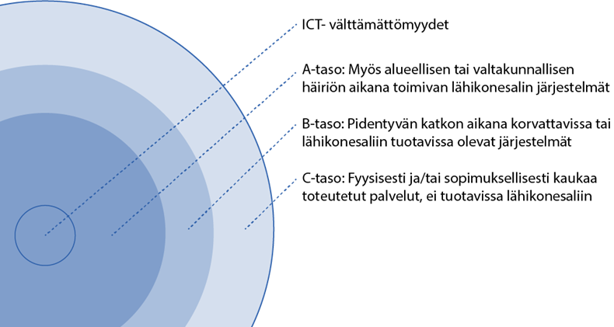
Pilvipalvelut huomioiva jatkuvuuden riskiskenaarioanalyysi
Visualisoidaan pilvipalveluiden vaikutus jatkuvuudenhallintaan osana järjestelmäkokonaisuutta
Skenaarioanalyysejä pohjautuen mm. kansallisiin- ja alueellisiin riskiskenaarioihin
Sipulin kerrokset kuvaavat eri tuotantosegmenttiä (konesalit, pilvisijainnit)
Yksinkertaistettu näkymä helpottaa kommunikointia ja työstämistä sidosryhmien kanssa
Ohjeen luku 6.3

Slide 22
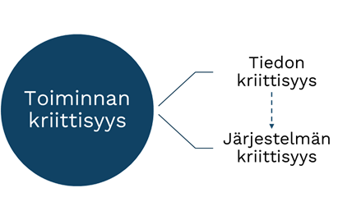
Operatiivisesti kriittiset
Jatkuvan toiminnan vaatimusten täyttämiseksi eri riskiskenaarioissa on kriittiset järjestelmät, tai niiden itsenäisesti toimiva kopio on, syytä pitää fyysisesti ja sopimuksellisesti riittävän lähellä päivystys- ja ensihoidon yksikköitä myös jatkossa.
Kriittisten järjestelmien erityiset varautumisen vaatimukset (asiakastietolain ”A3-kriittiset”) huomioitava ensihoidon ja päivystyksen tarpeiden osalta.
Konesalien keskittäminen usein parantaa myös haja-asutusseutujen järjestelmien luotettavuutta suuruuden ekonomian myötä, vaikka etäisyys kasvaakin.
Ohjeen luku 6.2

Slide 23
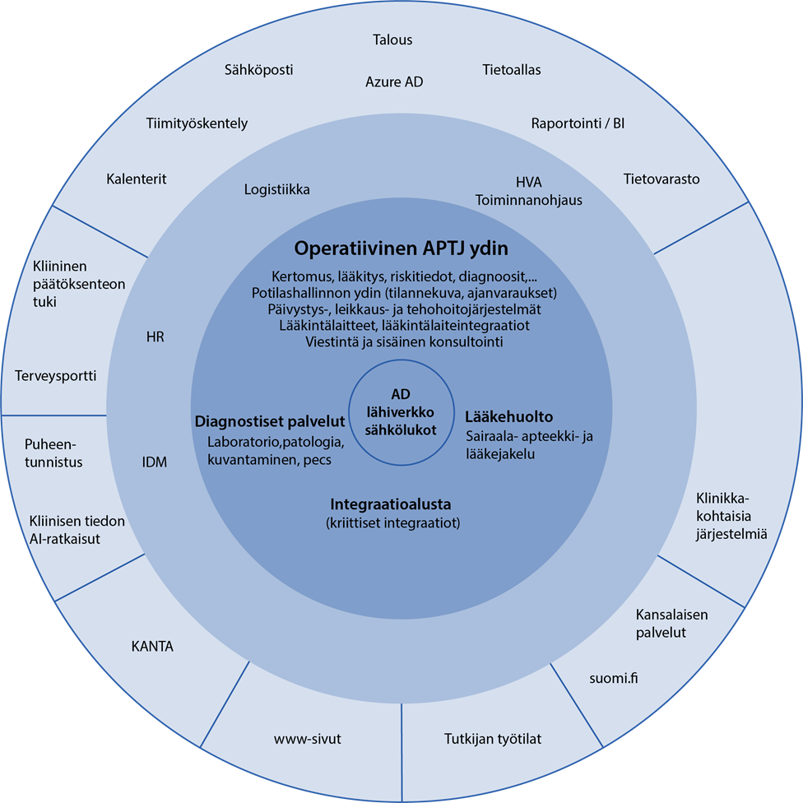
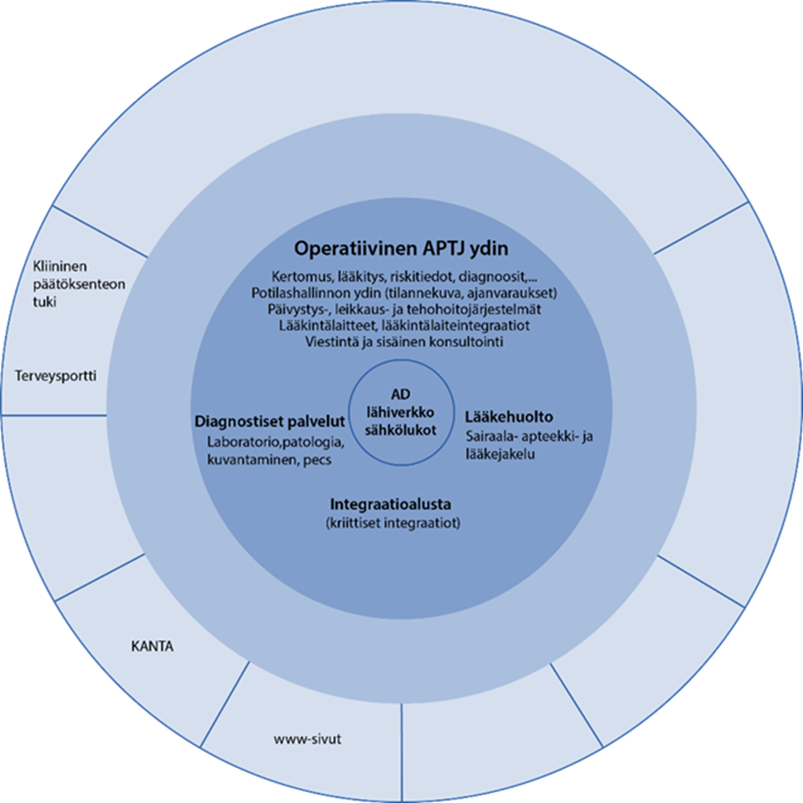
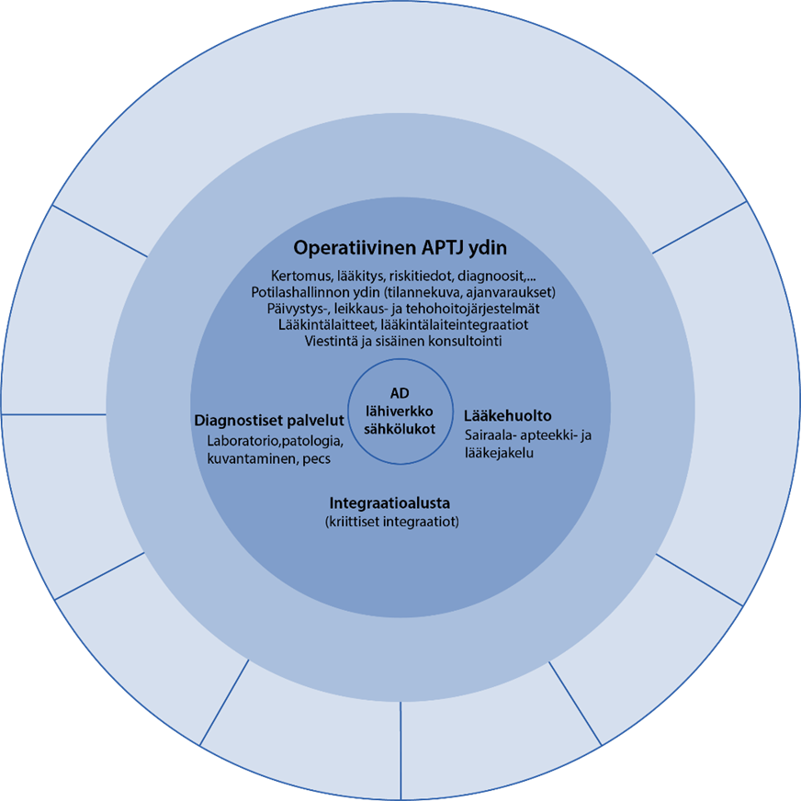
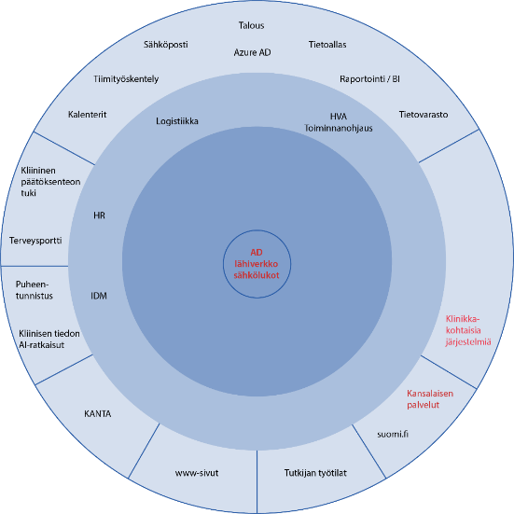
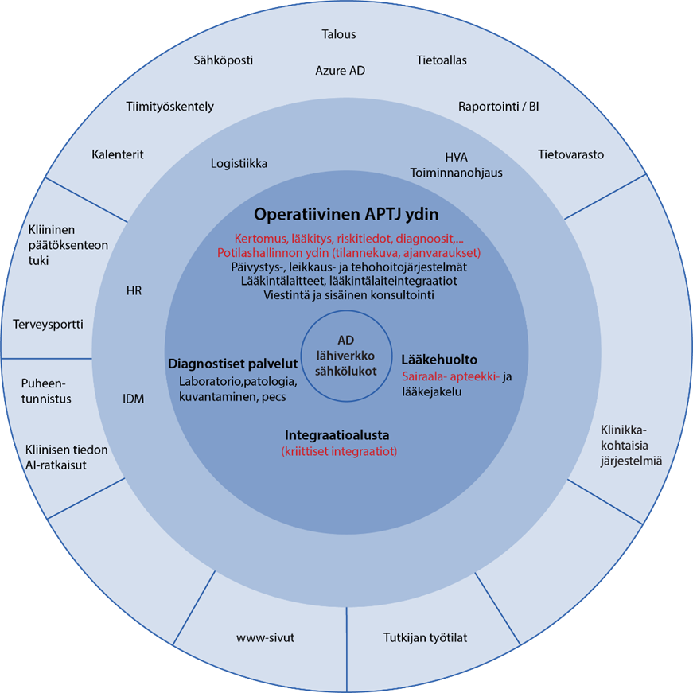
Sipulimallin käyttö
Esimerkki
1. Organisaation palveluiden sijoittelu sipulimalliin
2. Skenaarioanalyysejä pohjautuen mm. kansallisiin- ja alueellisiin riskiskenaarioihin:
Ohjeen luku 6.3

Slide 24
Skenaario 1: Verkkoyhteydet Suomeen ovat poikki
Esimerkki
Skenaario
Verkkoyhteydet Suomesta muualle Eurooppaan ovat katkenneet esim. terrori-iskun, kyberhyökkäyksen, teknisen häiriön tai vastaavan vuoksi.
Otettava huomioon myös THL:n määräysten asettamien vaatimustenkin vuoksi.
Variaatio / työpöytätestaa
Onko kriittisimmistä tiedoista ja/tai koko järjestelmästä mahdollista säilyttää kopiota Suomessa?
Palvelutuotannon riippuvuus muiden organisaatioiden ulkomailla tuotetuista pilvipalveluista?
Henkilökunnan siirto ulkomaille käyttämään järjestelmiä?
Ohjeen luku 6.3

Slide 25
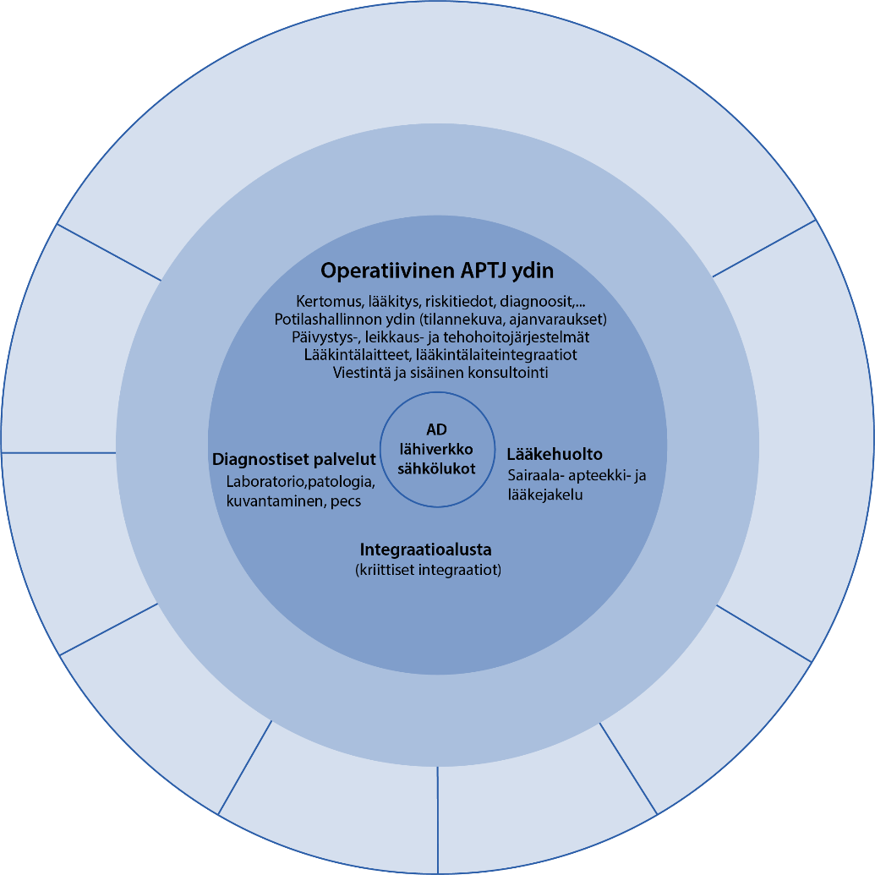
Skenaario 2: Sairaalan tietoliikenne on kokonaan poikki
Esimerkki
Skenaario
Sairaalan tietoliikenneyhteydet ulkomaailmaan ovat teknisen häiriö, kyberhyökkäyksen, terrori-iskun tai alueellinen sähkökatko vuoksi poikki.
Teknisessä häiriössä esim. pääyhteys katkeaa samaan aikaan kun varayhteyttä huolletaan.
Variaatio / työpöytätestaa
Miten pärjätään ilman Kanta-yhteyttä? Tiedottamisen hoitaminen?
Voidaanko tietoliikennettä reitittää väliaikaisesti mobiiliverkon kautta? Voidaanko sitä kautta ohjata käyttäjät pilvessä olevan pilvipalveluiden käyttöön?
Osa esim. diagnostisista integraatioista / palveluista ei käytössä?
IDM, saadaanko keikkatyöntekijöille tunnuksia järjestelmään?
Variaatiossa vain osa verkkoyhteyksistä, esim. Internetin kautta tuotettavat SaaS-palvelut eivät toimi, mutta dedikoitu yhteydet pilvipalvelualustoihin toimivat.
Ohjeen luku 6.3

Slide 26
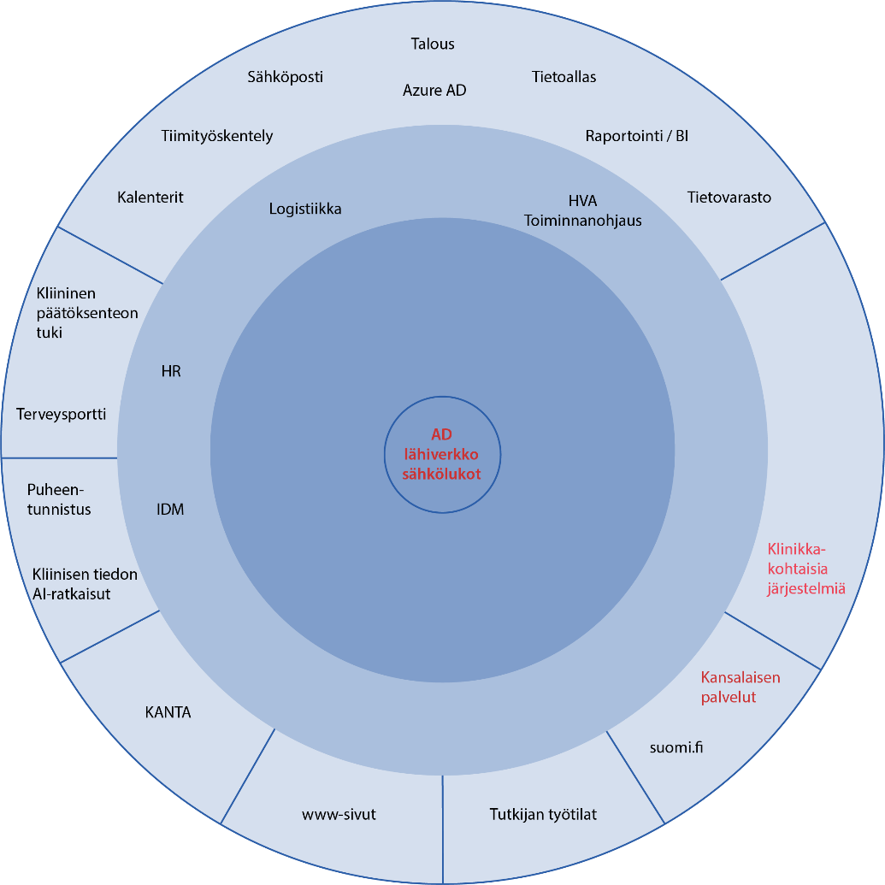
Skenaario 3: Lähikonesali ei käytettävissä
Esimerkki
Skenaario
Lähikonesalin laitteissa, ohjelmistoissa, virransyötössä tai verkkoyhteyksissä on tekninen vika tai on tapahtunut kyberhyökkäys, terrori-isku tai muu katastrofaalinen paikallinen ongelma.
Havaitaan että pilvipalveluiden tuo hajautuminen myötä hyödyllistä vikasietoisuutta.
Variaatio / työpöytätestaa
Onko syytä varautua pilvipalveluiden käyttöön kännykkäliittymien avulla?
Voiko lähikonesalin järjestelmien vikasietoisuutta lisätä pilvikopiolla?
Onko sähköinen kulunhallinta tai sen ylläpito riippuvainen lähiverkosta?
Onko kansalaisen palvelut riippuvaisia lähikonesalin tiedoista?
Tukeutuuko pilvipalveluiden potilasvalinta lähikonesalin järjestelmiin?
Onko variaatioita, joissa osa lähikonesalin palveluista on käytössä?
Ohjeen luku 6.3

Slide 27
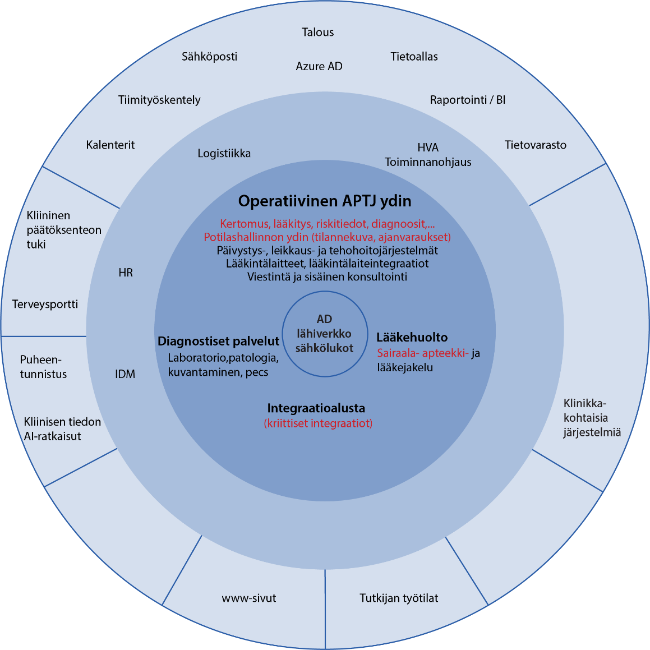
Skenaario 4: Kansalliset palvelut pois käytöstä
Esimerkki
Skenaario
Kansalliset palvelut kuten Kelan Kanta-palveluissa sekä Suomi.fi on käyttökatko esim. kyberhyökkäyksen, virransyötön ongelmien tai teknisten häiriöiden vuoksi. Tämä aiheuttaa kaikkiin Suomen APTJ järjestelmiin hitautta ja joihinkin käyttökatkoja, riippuen sovellusarkkitehtuurista.
Suomi.fi palvelun käyttökatko vaikuttaa valtaosaan kansalaisten palveluista.
Variaatio / työpöytätestaa
Tunnistaako APTJ-järjestelmät Kantan ongelmatilanteet mukautuen tilanteeseen, vai hidasteleeko APTJ?
Tahdonilmaisut (luovutusluvat, luovutuskiellot ja hoitotahto) eivät ole käytettävissä
Riskitiedot eivät päivity Kannan kautta muilta palveluantajilta.
Jatkossa avolääkitys vain Kannassa? Voiko käydä niin että katkon aikana potilaiden ajantasaista lääkitystä ei ole kliinikoiden saatavilla?
Ohjeen luku 6.3

Slide 28
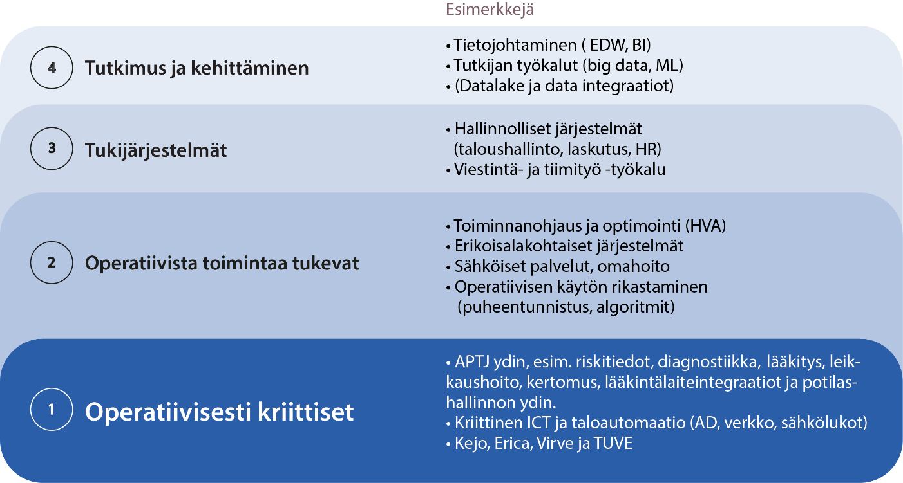
Soveltamisohjeessa esitetty järjestelmien kriittisyysluokittelu jatkuvuudenhallinnan kannalta
Hyödyntäminen:
1. Järjestelmien toiminnallisen kriittisyyden analysointi ja tiedostaminen organisaatiossa
2. Ei-toiminnalliset vaatimusten asettaminen järjestelmille kriittisyysluokittelun mukaisesti
Ohjeen luku 6.1 ja 6.2

Slide 29
Yhteenveto

Slide 30
Soteratkaisu pilvipalveluna?
1. Kuinka sensitiivisiä tietoluokkia ratkaisussa käsitellään?
Usein henkilötietoa sekä sosiaali- ja terveydenhuollon salassa pidettäviä asiakastietoja.
2. Sijainnit missä tietoa käsitellään?
Huomioi erityisesti aliprosessoijat, tukipalvelut sekä luonnostaan globaalit pilvipalvelut.
Jatkuvuudenhallinnan näkökulma, myös ”A3-kriittinen” => erityisiä varautumisen vaatimuksia.
3. Järjestelmän luokittelut?
Asiakastietolain mukainen luokitus B, A1, A2, A3 vai A3-kriittinen? Sertifiointi.
Toiminnallinen kriittisyys jatkuvuudenhallinnan kannalta (1-4)? Kriittisempi riippuvuuden vuoksi?
4. Dokumentaatio ja riskiarviot?
Kuvausten uudelleenhyödyntäminen osana tiedonhallintamallia ja muita käytännön tarpeita.
5. Tarvittavat tekniset ja organisatoriset suojaukset?
Ratkaisukohtaisesti suunniteltava ja/tai mukautettava aihekokonaisuus.
Pilvipalvelu osaksi organisaation hallintamallia.
Exit plan sisältäen karkean arvion pilvestä poistumisen ja/tai vaihtamisen kustannuksista.
Ratkaisu- / palvelukuvaus, tietoturvakuvaus, tietosuojakuvaus, sopimukset, käytännesäännöt, jne.
Muutoksenhallinta, jatkuva toimittajan seuranta ja palvelun havainnointi osana kokonaisuutta.
Kuinka laajasti asiakastietoa käsitellään? Asiakastietolain mukainen riskiarvio.
Luokittelujen mukaiset dokumentaatiot ja toimenpiteet (mm. sertifiointi, riskiarviot) tehdään yleensä toimittajan / palveluntuottajan kanssa yhteistyössä. Dokumentaatio osana toimitusta.
Riskiarvioiden pohjalta määritellään tekniset ja organisatoriset (lisä)suojausten tarpeet.
MDR / lääkinnällinen laite?
GDPR: Käsittelyperuste, DBA ja riskiarvio kuten DPIA. Siirtoperuste kuten SCC sekä TIA jos tietoa luovutetaan EU/ETA-alueen ulkopuolelle.
Arviointi vaatii uudenlaista ja laajaa osaamista sekä yhteistyötä.
Kokonaisuuden skenaariopohjainen riskiarviointi ”sipulimallilla”.
Organisaation pilviosaamisen systemaattinen kehittäminen askeleittain on tärkeää kuhunkin vaiheen!
Ohjeen luku 7

Slide 31
Pilvilinjaukset matkaoppaaksi pilvisiirtymään
Pilvistrategiassa kuvataan tärkeimmät linjaukset pilvipalveluiden hyödyntämisestä.
Osa organisaation ICT-strategiaa ja kokonaisarkkitehtuurityötä, tuoden siihen pilvipalveluiden erityisnäkökulman.
Pilvistrategia on työn selkeyttämiseksi hyvä jakaa tarvealueittain teemoihin, ks. kuva oikealla.
Auttaa kehittämään organisaation pilviosaamista pitkäjänteisesti. Tunnistakaa kokeneen pilvikumppanin tarve linjauksia tehtäessä.
Organisaation pilvilinjaukset
Data-alusta pilvessä
Pilvisovellukset
(Pilvisovelluskehitys)
Pilvikonesalipalvelut
Ks. ohjeen luku 3.0

Slide 32
Liitteet

Slide 33
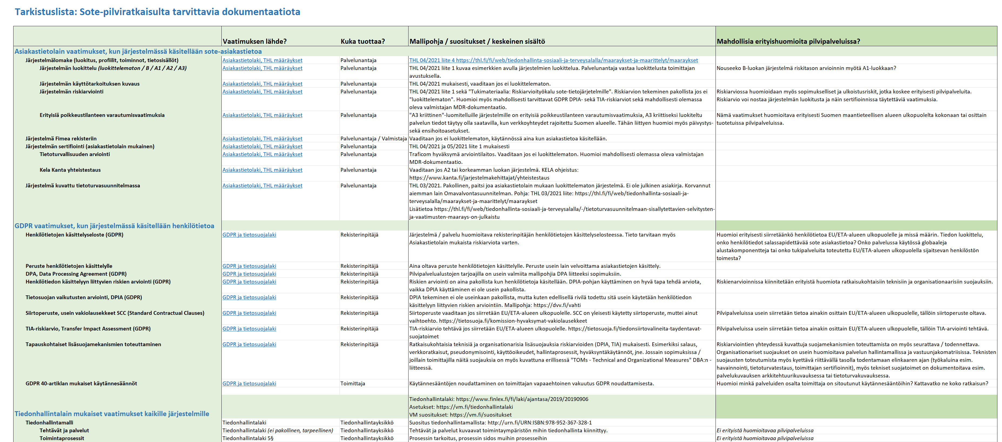
Pilvipalveluiden dokumentaatio tarpeita

Slide 34
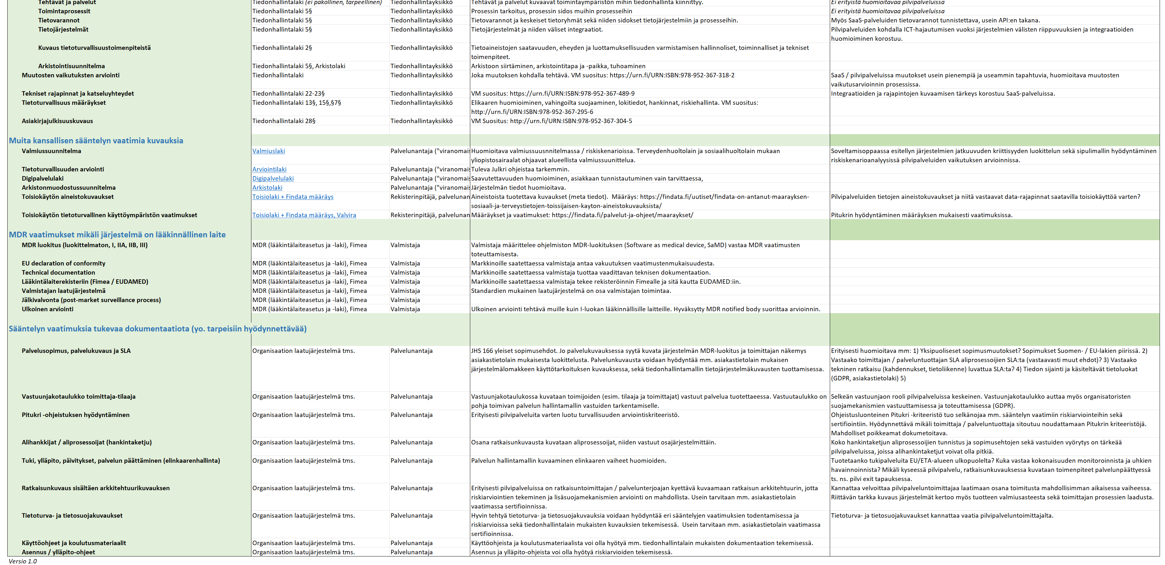
Pilvipalveluiden dokumentaatio tarpeita

Slide 35
Perttu Pöyhtäri, NHG Salivirta Oy
perttu.poyhtari@salivirta.fi
Salivirta on nyt osa NHG-konsernia

